Slide 1

现行的非学历继续教育
管理办法介绍
汇报：继续教育办公室 岳琛琛

Slide 2
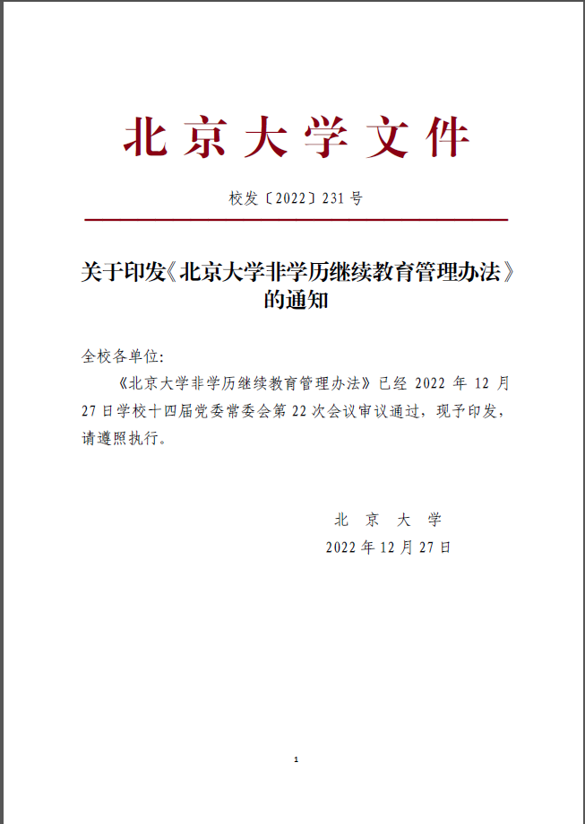
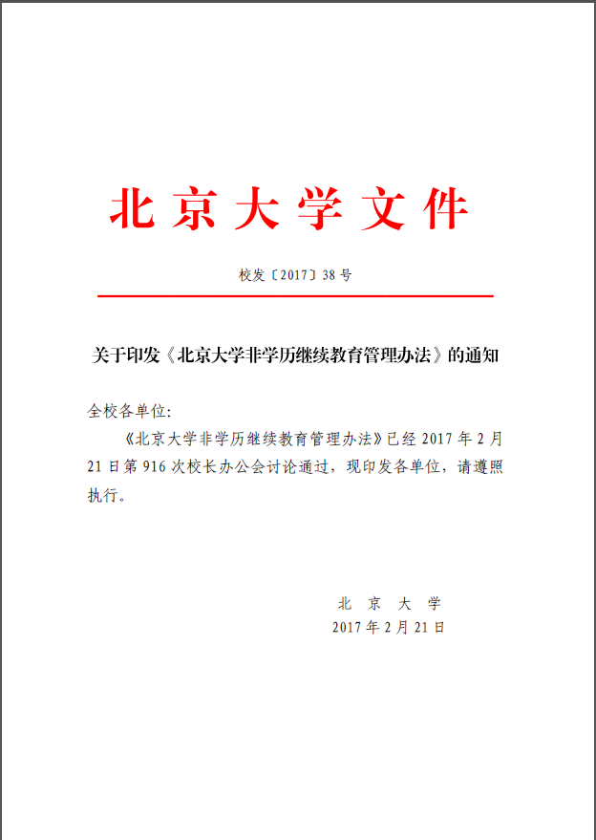

2023年1月1日发布了新的管理办法
VS
校发【2022】231号
校发【2017】38号
新的管理办法在原有办法的基础上进行了梳理和补充，内容更加系统，细节更加明确，并有一些调整和变化。

Slide 3
01
管理归口
06
质量监管
录
02
办学主体
目
07
财务管理
03
办学形式
08
结业管理
04
项目申报
09
合作办学
05
招生宣传
10
违规处理
Notes:
更多精美模板欢迎访问 WWW.tukuppt.COM

Slide 4
归口管理
01
继续教育部是学校主管非学历继续教育的归口管理部门，对全校继续教育工作进行统筹规划、建章立制、管理督导和支持服务，审批监管全校非学历继续教育项目，代表学校与校外单位签署继续教育办学协议。

Slide 5
02
办学主体
各院系、独立的所（中心）等教学实体单位。以及
经学校批准的实体单位具有开展非学历继续教育的办学资格（以下统称办学单位）。
Notes:
www.tukuppt.com

Slide 6


以北京大学名义开办非学历继续教育的办学主体
各院系、独立的所（中心）等教学实体单位
继续教育学院
学校虚体研究机构
学校职能管理部门
教职工个人
校地、校校合作
设立的科研机构
学校群团组织
校办企业、学校参股公司
Notes:
更多精美模板欢迎访问 WWW.tukuppt.COM

Slide 7
03
办学形式
招生权
教学权
办学权
管理权

Slide 8


两种办学形式
学员的工作单位应与委托单位一致
面向社会招生
（简称社招项目）
接受单位委托
举办内部培训
（简称委托培训）
有行业协会会员、专业学会会员身份等隶属关系
生源应与招生简介一致
禁止接收招生中介输送的生源
Notes:
www.tukuppt.com

Slide 9
04
项目申报
非学历继续教育项目经继续教育部审核批准后方可实施。学校审批通过的非学历继续教育项目在北京大学继续教育部网站公布。
Notes:
www.tukuppt.com

Slide 10
项目申报主要规范
学员所在国家/地区
若有学员涉外/涉港澳台地区情况，须由办学单位报国际合作部/港澳台办公室同意后再报继续教育部。
一期一报
学科相关性
项目应一班（期）一报，禁止一个审批编号重复招生。
社招项目原则上应与办学单位学科相关。不同办学单位举办名称或内容相近的社招项目，由继续教育部协调。
项目名称规范
校内合作
项目名称不得使用“EMBA”“MBA”“MPA”“PHD”“博士”“硕士”“本科”“专升本”等与学历、学位相关的字样以及上级文件规定禁止的其他字样。
校内各办学单位可以优势互补、资源共享、合作办学。开展校内合作办学时，需协商确定一个主办单位，其余为协办单位。主办单位负责办学项目的立项申报、过程监管、经费分拨和办理结业等全过程管理。
Notes:
www.tukuppt.com

Slide 11
05
招生宣传
招生宣传材料要提交审批
招生渠道的把关：严禁委托代理招生
对外宣传的内容与审批内容一致
对教师和学员个人信息的保护
Notes:
www.tukuppt.com

Slide 12
06
质量监管
办学单位要不断创新教学模式、运用信息技术、提高办学质量、提升办学层次、打造精品项目。学校定期组织评选继续教育优秀办学单位、精品项目、优秀教师和优秀教学管理者，并予以表彰。
Notes:
www.tukuppt.com

Slide 13
培训工作质量监管
以前是
40%和20%
授课教师和课程设置
安全管理制度和应急预警处理
校内教师人数或其所授课时数，原则上应占到授课教师总人数或总课时数的30%以上，其中办学单位（继续教育学院除外）的授课教师人数或其所授课时数应占10%以上。
高度重视投诉和举报事项，妥善处理办学过程中出现的各类问题。
督导制度和学员反馈
学校成立北京大学继续教育督导组，代表学校检查、督导、评估继续教育办学质量。高度重视学员反馈意见，认真分析评估结果，
师德师风和教学纪律
意识形态工作责任制
“课堂讲授有纪律，公开言论守规矩”
培训管理团队
项目执行过程管理
加强管理团队素质和能力建设，组织和参加培训，提高管理服务水平。
在项目开班前，办学单位应将学员信息和执行课表报继续教育部备案。未能按计划时间开班或结业的，应及时办理延期或停办手续。

Slide 14
07
财务管理
培训费收费
培训费入账和分配
培训费发票
培训成本支出
Notes:
更多精美模板欢迎访问 WWW.tukuppt.COM

Slide 15

培训工作财务管理
按照学校批准的项目和标准收费，不向学员或委托单位收取未经批准的其他任何费用
全额支付进入学校指定账户，统一管理
学费实行项目核算制，按项目期次结算
原则上，学费上交学校部分比例为25%
学校统一开发票，办学单位不得向委托单位或学员开具收据或收费证明
教师课酬、劳务费等标准须按照国家、学校有关规定执行，统一由学校财务部门据实支付。
项目所需软件开发、技术服务、教学平台使用等费用，办学单位须按学校相关规定报批。

Slide 16


08
结业管理
对执行课表的审查
对结业学员的审查
对结业时间的审查
对培训费到账情况的审查
培训项目结业证书由继续教育部代表学校统一发放，从2023年5月1日起启用“北京大学证书专用章（继续教育）”
禁止办学单位自行或联合其他单位颁发加盖本单位公章的结业证书。
Notes:
更多精美模板欢迎访问 WWW.tukuppt.COM

Slide 17

合作办学
Notes:
更多精美模板欢迎访问 WWW.tukuppt.COM

Slide 18


新、旧文件对“合作办学”在文字表达上的调整
第三十七条 学校严格控制非学历继续教育合作办学。确需与校外机构开展课程设计、教学实施等方面合作办学的院系，可以申请开展合作办学。合作办学项目立项等重要事宜，须经学校继续教育工作委员会审议通过。
第七条 办学单位开办非学历继续教育项目，可选择面向社会招生或接受委托的方式，禁止与任何社会机构合作办班，禁止以任何形式转移招生权、教学权、办学权和管理权。
第三十八条 合作办学必须坚持北京大学主体地位，严禁转移、下放、出让学校的管理权、办学权、招生权和教学权，严禁项目整体外包。
第三十九条 合作办学项目学费收入上交学校比例，须在执行本办法第三十条规定的基础上适当提高。

Slide 19

小结一下：
1
关于办学形式，放宽了以“行业协会”、“专业学会”作为委托方这种模式的管理。
2
关于授课教师和课程设置，降低了对本校、本院师资比例和课时比例的要求。
3
关于学费上交学校的比例，在校本部举办的项目，上交比例从原来的20%上调到25%。
4
关于合作办学，从一律“禁止”转变为“严格控制”、“可以申请&审议”。

Slide 20
方正徐静蕾字体 李旭科书法
感谢聆听
汇报人：岳琛琛
2024年7月5日
Notes:
更多精美模板欢迎访问 WWW.tukuppt.COM

